Slide 1
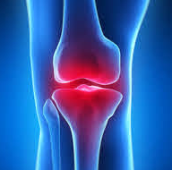
osteoartróza
Doc. Mudr. Tomáš Grus Ph.D.

Slide 2
osteoartróza
heterogenní skupina chorob se společným klinickým obrazem a RTG nálezem
celosvětově osteoartrózou trpí asi 250 mil. lidí, což představuje 3,6 % populace planety
onemocnění je multifaktoriální, predispozicí jsou některé systémové faktory (genetické, hormonální a endokrinní) a lokání vlivy
stoupá s věkem a v populaci nad 60 let věku trpí OA až 40 % osob. Nejčastější lokalizací OA jsou kolenní klouby, kyčelní klouby, malé klouby rukou a klouby na páteři.

Slide 3
Patogeneze
kombinace degenerativních, zánětlivých a reparačních změn, postihující kloubní chrupavku (úbytek proteoglykanů a porucha syntézy kolagenu chondrocyty), subchondrální kost (sklerotizace, cysty, tvorba osteofytů), vazy, šlachy a synovii
v důsledku toho chrupavka měkne, na jejím povrchu vznikají fisury, postupně se stává méně odolnou a dochází k jejímu poškození
subchondrální kost sklerotizuje, vznikají v ní cysty a na okrajích osteofyty (kostní návalky).

Slide 4
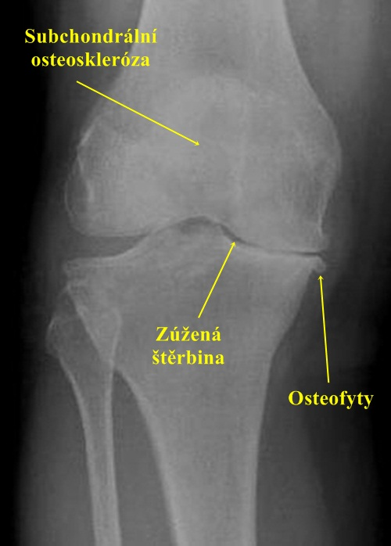

Slide 5
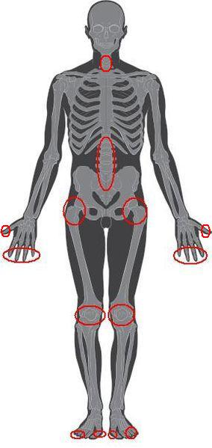
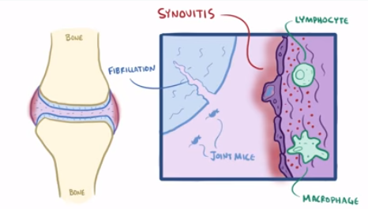
nejčastější lokalizací OA jsou kolenní klouby, kyčelní klouby, malé klouby rukou a klouby na páteři
osteoartróza je onemocnění celé struktury kloubu (nejen kloubní chrupavky)

Slide 6
Klinický obraz
bolesti námahové, startovací;
ztuhlost kloubů po inaktivitě (typicky po ránu), trvá 15–30 minut;
omezení hybnosti kloubu;
zvukové fenomény (krepitace, drásoty)
deformity kloubu

Slide 7
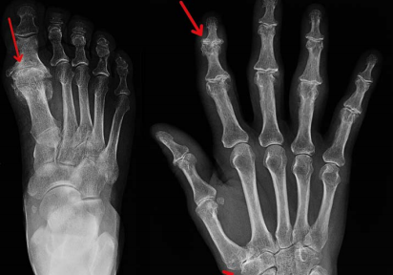
Diagnostika – RTG

Slide 8
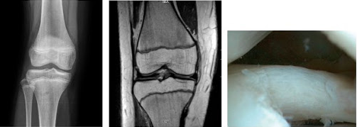
Diagnostika
RTG
CT
Magnetická rezonance
Artroskopie

Slide 9
Dif. Dg.
Revmatoidní artritida : většinou symetrická polyartritida, jen vzácně bývají postiženy DIP;
klouby palpačně bolestivé (synovitida), bolest má klidový charakter (u artrosy je námahová);
delší ranní ztuhlost (více než hodinu);
zánětlivé markery a imunologické ukazatele (RA, antinukleární protilátky…);
Psoriatická artritida : při postižení DIP nutno pátrat po přítomnosti psoriasy;
krystaly indukovaná onemocnění – pseudodnavé episody, na RTG kalcifikace chrupavky, krystaly v punktátu.

Slide 10
Dělení osteoartrózy
Sekundární
Primární
není známá příčina
primární osteoartrózu dělíme na na lokalizovanou a generalizovanou
Lokalizovaná – jasně jen ruce, nohy, páteř, kolena či kyčle
Generalizovaná - tři a více kloubů popř. kloubních skupin
zvláštní formu tzv. erozivní osteoartróza (EOA), která postihuje ruce a v přítomných postižených kloubech jsou tzv. eroze
známe vnější nebo vnitřní příčinu
trauma (mikrotraumatizace, fraktury apod.)
vrozené vady - např. Perthesova nemoc, dysplazie kyčelního kloubu….
metabolických onemocnění-dna
endokrinní onemocnění: diabetes mellitus, tyreopatie
mechanické faktory jako je osové postavení kosti, hypermobilita,
zánětlivá onemocnění- revmatoidní artritida (RA), septické a reaktivní artritidy)
obezita a následné dlouhodobé přetěžování

Slide 11
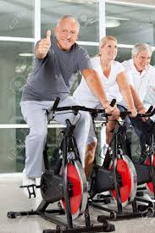
Terapie
U primární artrózy terapie neexistuje, protože má neznámou etiologii.
prevence sekundární OA – včas zachytit a léčit vrozené vývojové vady a jiná onemocnění.
Základní pravidla léčby – každodenní cvičení (rotoped bez zátěže), redukce váhy, dieta a sport

Slide 12
Fyzikální terapie
Neléčí, jen tlumí nepříjemné reakce, které ji provázejí.
Základem této terapie je pohybová aktivita, vodoléčba, masáže, léčba teplem nebo chladem, UZ, magnetoterapie.
Účinná klidová terapie, Priessnitzovy obklady – 1–2 hodiny aplikujeme plátno namočené ve studené vodě, končetina musí být nahoře, po sundání obkladu necháme končetinu v suchém teple (nejlepší před spaním).
V pozdějších stádiích využíváme ortopedické pomůcky – hole, berle.

Slide 13
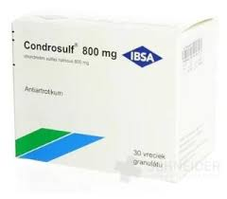
Medikamentózní terapie -farmakologická
terapie je hlavně symptomatická - analgetika, nesteroidní antirevmatika, kortikosteroidy,...
Kortikoidy -nejčastěji nitrokloubní aplikace nebo obstřiky bolestivých šlach a ligament, snižují tvorbu synoviálního výpotku a zmírňují bolest (nesmí se aplikovat intratendinózně,nebezpečí ruptury)
Kontraindikace – zánět, viróza, TBC.
tzv. pomalu působící látky - SADOA – slow acting drugs of osteoartrosis – chondroprotektiva (pro mladé, v počátečních fázích) – kys. hyaluronová, chondroitinsulfát, glukosamnisulfát.

Slide 14
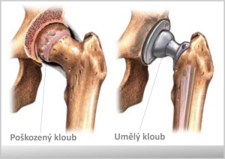
Koxartróza
osteoartróza kyčelního kloubu
může postihovat pouze jeden, ale i oba klouby zároveň
sekundární koxartróza – vyvíjí se z preartrotického stavu (ten je ještě reverzibilní),vzniká ve 4. deceniu a je častější než primární. nejčastější příčinou jsou kyčelní dysplázie, osteonekróza hlavice koxitidy, Perthesova choroba, coxa vara, úrazy
terapie: konzervativní - nefarmakologické – režimová opatření, redukce váhy, rehabilitace, fyzikální léčba, chůze s oporou, RTG terapie, jejíž nízká dávka působí protizánětlivě, čímž tlumí reaktivní synoviální zánět
- farmakologická – analgetika (paracetamol),nesteroidní antirevmatika (inuprofen),SYSADOA - Symptomatic Slow Acting Drugs in Osteo-Arthritis (kys. hyaluronová, chondroitin sulfát, glukosaminsulfát) – jejich účinek nastupuje za 3 měsíce
chirurgické řešení+ endoskopické řešení

Slide 15
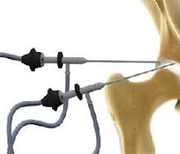
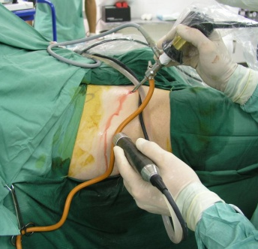
Endoskopická metoda - Artroskopie
endoskopická metoda diagnostická i terapeutická
odstranění fragmentů chrupavky a kosti,
debridgement chrupavky tj. odstranění povrchových nerovností na chrupavce
minusy: časově omezený výkon (trakce), při pokročilé koxartróze má artroskopie jen velmi malou účinnost, specializované instrumentarium
plusy: menší bolestivost po operačním zákroku, lepší přehlednost kyčelního kloubu (70st.),miniinvazivita, rychlejší mobilizace pacienta,
skorý návrat do běžného života

Slide 16
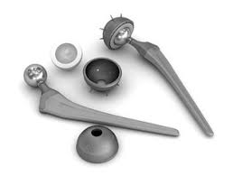
Totální endoprotéza kyčelního kloubu
je výměna kyčelního kloubu za umělý. Životnost náhrad kyčelních kloubů je asi 10-15 až 20 let
Totální endoprotéza nahrazuje jak hlavici, tak kloubní jamku
Endoprotézy dělíme: 1) podle počtu nahrazených ploch na totálné (nahrazují všechny kloubní plochy) a částečné (nahrazuje se pouze poškozená část kloubu) 2) podle způsobu fixace kosti na cementové (na fixaci protézy se používá takzvaný kostní cement), necementové (protéza je spojena s kostí jejím postupným prorůstáním do speciálně upraveného povrchu endoprotézy) a hybridní (mají jeden komponent cementovaný a druhý necementovaný).

Slide 17
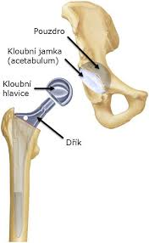
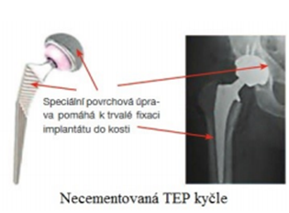
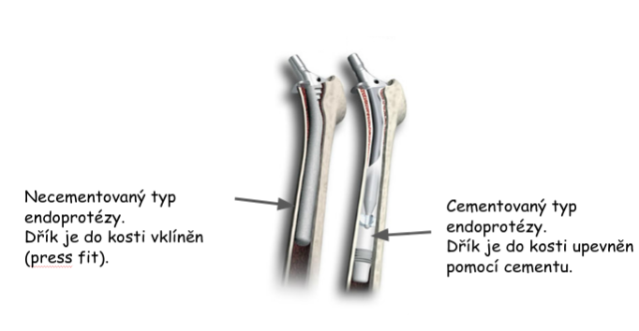
Chirurgické řešení
Složení endoprotézy: dřík, hlavice, jamka

Slide 18
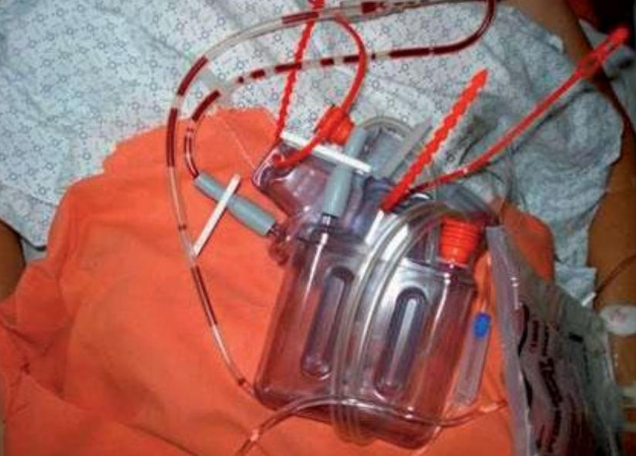
Pooperační péče
po operaci je pacient předán na JIP, kde jsou monitorovány jeho životní funkce, kontrolováno krytí operační rány, ztráty do Redonova drénu a celkový stav pacienta
následující den, pokud je vše v pořádku je předán na standartní oddělení, kde se uloží na antidekubitální matraci
pacient leží na zádech, dolní končetiny jsou v extenzi a mírné abdukci, mezi kolena je umístěn abdukční trojúhelník, špička nohy operované končetiny je ve vnitřní rotaci
pacient nemůže provádět pokrčení operované končetiny nad 90 °, nesmí první dny lehat na neoperovaný bok, křížit dolní končetiny přes sebe a posazovat se do pravého úhlu.
je nutná prevence pádu
o pohybovém režimu a správné technice rehabilitace pacienta ještě důkladně edukuje fyzioterapeut.

Slide 19
antiluxační zásady- nutné dodržovat 3 měsíce po operaci

Slide 20
Gonartróza
artróza kolenního kloubu
nezánětlivé degenerativní onemocnění, při kterém se nadměrně opotřebovávají kloubní chrupavky, vzniká subchondrální skleróza, tvoří se osteofyty a mění se synovie vazů i svalů
intenzita bolesti nemusí korelovat s rtg nálezem (individuální rozdíly v prahu bolesti, velikosti zatěžování,...).
Chirurgické řešení po selhání konzervativní terapie:
základní druhy operace : - korekční osteotomie – protětí kosti a vyrovnání její osy
- artrodéza: znehybnění kloubu resekcí ploch a srůstem
- aloplastika – totální endoprotéza kolenního kloubu

Slide 21
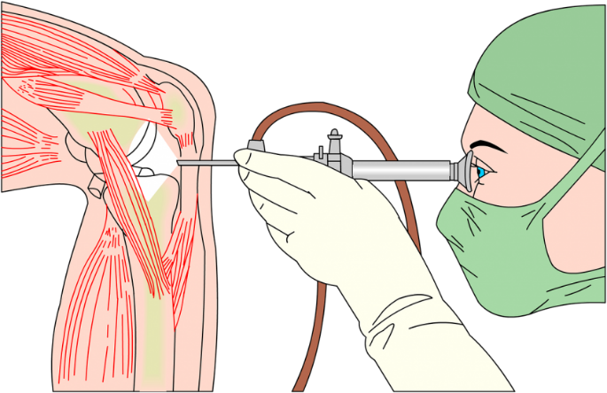
Operační řešení gonartrózy -endoskopické
Artroskopická laváž
odstranění drobných fragmentů chrupavky, které uvolňují mediátory zánětu, krátkodobě zmírní obtíže.
Shaving
artroskopické ošetření defektů chrupavky, kdy jsou odstraněny části, které působí mechanické obtíže nebo se mohou uvolnit.
Debridement
artroskopické odstranění volných tělísek, poškozených částí chrupavky, menisků, osteofytů,...
Synovektomie
odstranění hypertrofické zánětlivě změněné synoviální membrány

Slide 22
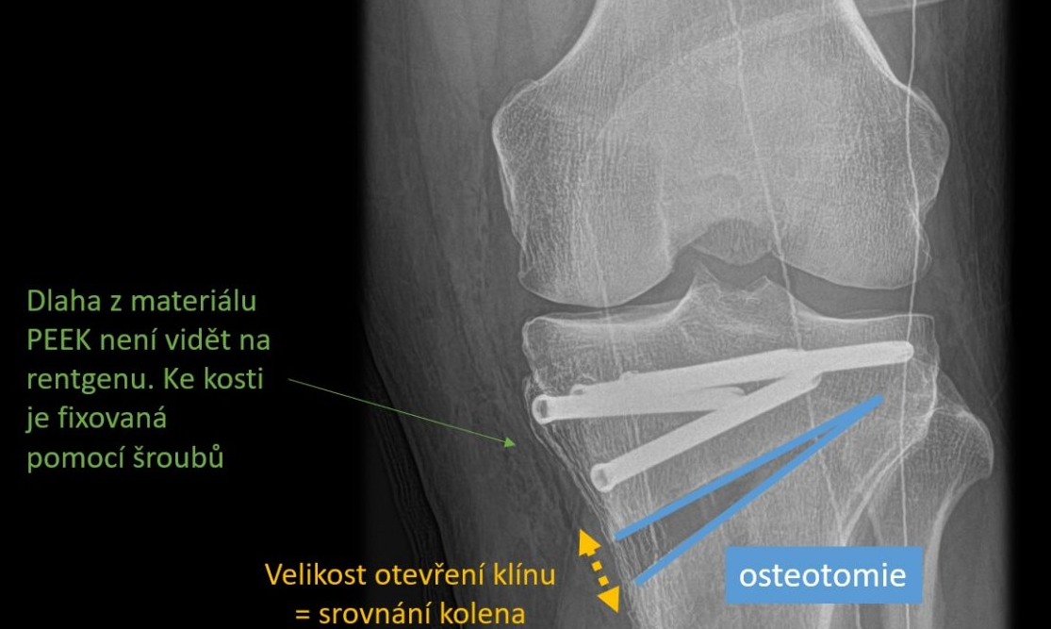
Chirurgické řešení
Korekční osteotomie
při postižení jen jednoho kompartmentu kloubu spojeném s valgozitou či varozitou;
přetneme kost a části necháme rovně srůst, efekt obvykle vydrží mnoho let;
zvyšuje rizika pozdější implantace endoprotézy;
dobré provádět co nejblíže ke kloubu, kde je spongióza, která se lépe hojí − na tibii těsně nad tuberozitou, na femuru nad epikondyly;
mnoho typů, nejčastěji osteotomie klínovité;
novou pozici fixujeme osteosyntézou.
Artrodéza
alternativa totální endoprotézy při velmi těžké gonartróze s výraznými defekty ploch, kosti se nechají srůst ve fyziologické valgozitě a ve flexi 5–10°.
funkce umožní i řízení auta,...

Slide 23
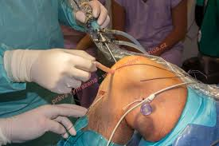
Chirurgické řešení
Totální endoprotéza kolenního kloubu = artroplastika či aloplastika,
je operace, při které je nahrazen celý kloub či jeho část cizím materiálem
cílem totální endoprotézy kolenního kloubu je obnovit anatomickou osu dolní končetiny, zajistit stabilitu kloubu, zlepšit funkci končetiny a především odstranit bolest
jedná se o jednu z nejčastějších a nejefektivnějších operací, které jsou u nás prováděny

Slide 24
artróza kolenního kloubu a endoprotéza

Slide 26
Artróza ramenního kloubu = omartróza

Slide 27
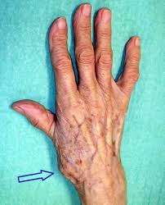
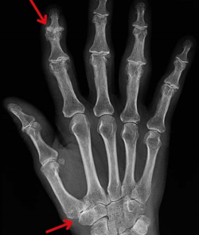
Lokalizace změn - ruce
Heberdenovy uzly (deformace, distální interfalangeální klouby – DIP),
Bouchardovy uzly (deformace, proximální interfalangeální klouby – PIP),
rhizartróza (karpometakarpální kloub palce);

Slide 28
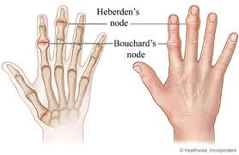

Slide 29
Lokalizace změn na noze

Slide 30
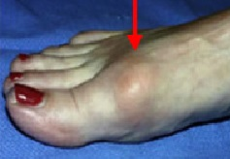
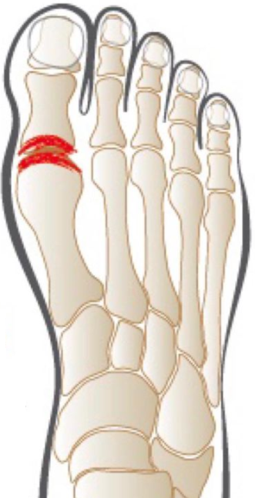
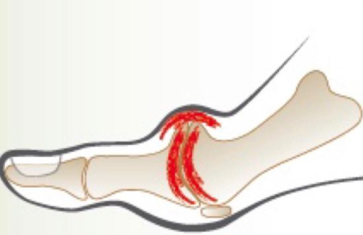
Hallux rigidus
Ztuhlý palec (hallux rigidus) je získanou deformitou nohy
degenerativní onemocnění základního článku palce
artróza tohoto kloubu vede k zúžení kloubní štěrbiny a úbytku chrupavky na kloubních plochách. Na okrajích kloubních ploch vnikají výrůstky (osteofyty), které následně brání v pohybu kloubu
vzniká v důsledků kombinace vícero faktorů, např. vrozené dispozice a častých drobných úrazů kloubu.

Slide 31
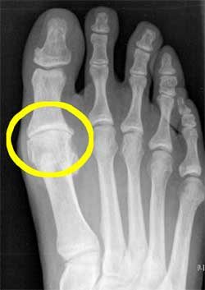
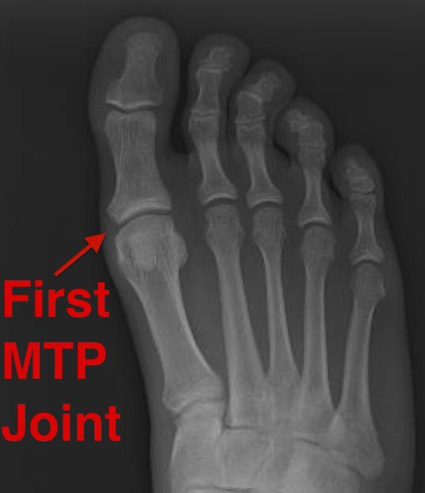
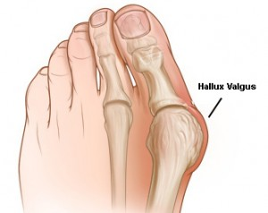
Lokalizace změn na noze
hallux valgus
vbočený palec je komplexní progredující trojrozměrná deformita přednoží, jež je charakterizována valgózním postavením palce, zvýšenou varozitou I. metatarsu a mediální prominencí jeho hlavice.

